Slide 1
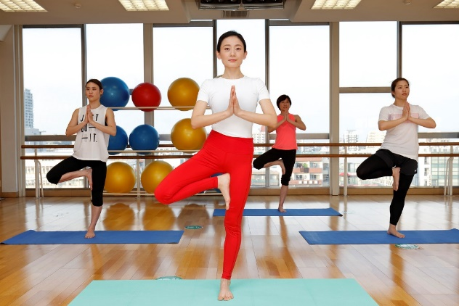
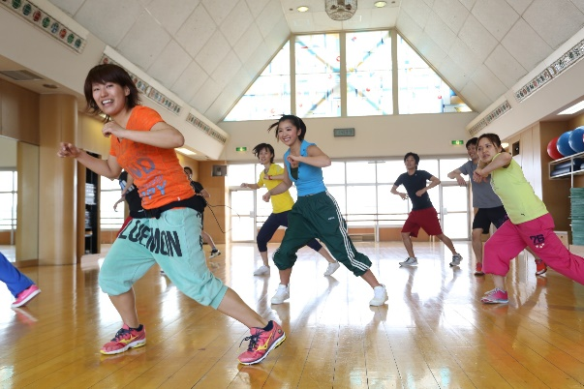
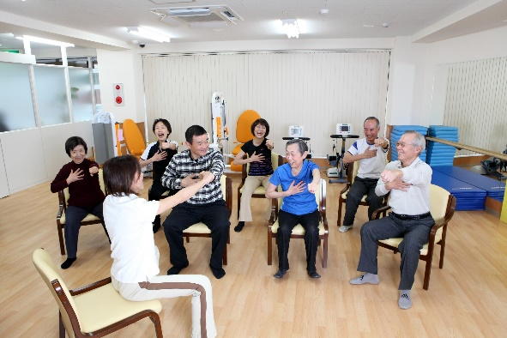
2023年10月～2024年3月スタジオ教室スケジュール
※ 担当者・プログラムが変更、休講の場合がございます。その際は公式LINEアカウントにて連絡致します。
※ 成人教室は祝日も通常通り開催します。

Slide 2
教室名 | 時間 | 強度 | 難度 | 内容
簡単エアロ＆ストレッチ | 60分 | ★★ | ☆☆ | 前半はｴｱﾛﾋﾞｸｽの基本動作の習得、後半はｽﾄﾚｯﾁを行います。
簡単ステップ＆ストレッチ | 60分 | ★★ | ☆☆ | ｽﾃｯﾌﾟの基本動作で昇降運動を行います。後半はストレッチポールを使用します。
リフレッシュエアロ | 45分 | ★★ | ☆☆ | ｴｱﾛﾋﾞｸｽの簡単なｽﾃｯﾌﾟで軽快に動いていくｸﾗｽです。
ラテンエアロ | 60分 | ★★★ | ☆☆☆ | ﾗﾃﾝﾀﾞﾝｽの動きを取り入れたｴｱﾛﾋﾞｸｽｸﾗｽです。ﾗﾃﾝの音楽に合わせて脂肪燃焼・ｽﾀﾐﾅUP・体幹部強化を行います。
コンビネーションエアロ | 60分 | ★★ | ☆☆☆ | 簡単な動きから少しずつ難度を上げていきｴｱﾛﾋﾞｸｽのｺﾝﾋﾞﾈｰｼｮﾝを楽しみます。中上級者向けｸﾗｽです。
肩こり・腰痛ケアEX | 60分 | ★ | ☆ | 肩こり・腰痛の改善、予防を行っていきます。
自力整体 | 50分 60分 | ★ | ☆ | 身体の凝りや歪みを取り、自然治癒力を高め、ﾘﾗｯｸｽを行う整体法のクラスです。
コンディショニング | 60分 | ★ | ☆ | 身体の歪みの改善、予防を目指します。
ストレッチポール | 30分 | ★ | ☆ | ストレッチポールを使って柔軟性を高め、動きやすいカラダをつくります。
ボディバランスストレッチ | ５０分 | ★ | ☆ | 様々なストレッチ動作や指圧・マッサージを行うことで自身でカラダを調整するトータルボディワークです。
KICK OUT | 60分 | ★★★ | ☆☆ | 音楽に合わせて格闘技の動きを行います。脂肪燃焼、ストレス発散をしていきます。
HIP HOP入門 | 60分 | ★ | ☆ | ﾀﾞﾝｽﾐｭｰｼﾞｯｸに合わせてﾘｽﾞﾑをとって楽しく踊っていきます。
ZUMBA® | 60分 | ★★★ | ☆☆ | ﾗﾃﾝ系の音楽とﾀﾞﾝｽを融合させて創作されたﾀﾞﾝｽﾌｨｯﾄﾈｽです。ﾘｽﾞﾑに合わせて多彩な動きを楽しみます。
背骨コンディショニング | 60分 | ★ | ☆ | 背骨の歪みは万病の元。緩める、矯正する、筋力向上の３つの要素からなる簡単な体操でカラダの不調を改善する運動プログラムです。
フラダンス | 60分 | ★★ | ☆☆ | 楽しくゆっくりとｽﾃｯﾌﾟを踏み、音楽に合わせて踊ります。
社交ダンスステップ | 60分 | ★★ | ☆☆ | ﾀﾝｺﾞ・ﾜﾙﾂ・ﾙﾝﾊﾞ等の音楽に合わせて基本的なﾀﾞﾝｽｽﾃｯﾌﾟを習得します。
クラシックバレエ | 60分 | ★★ | ☆☆ | ﾊﾞｰを使用したｽﾄﾚｯﾁやﾊﾞﾚｴの基本ｽﾃｯﾌﾟなどを中心に行います。
ヨガ | 60分 | ★～★★ | ☆～☆☆ | ｱｰｻﾅ（姿勢）、ﾌﾟﾗｰﾅｰﾔｰﾏ（呼吸法）といったﾖｶﾞの基本から学びます。 初級者から上級者まで楽しめるｸﾗｽで、姿勢改善・機能改善を目指していきます。
パワーヨガ | 60分 | ★★★ | ☆☆
すっきりピラティス | 60分 | ★ | ☆ | ピラティスよりストレッチを多く取り入れ、柔軟性を高めていきます。
ヨガ＆ピラティス | 60分 | ★ | ☆ | ﾖｶﾞとﾋﾟﾗﾃｨｽを融合させたｸﾗｽで、心と体のﾊﾞﾗﾝｽを整えていきます。
ピラティス | 60分 | ★ | ☆ | 呼吸法を活用しながら体幹のｲﾝﾅｰﾏｯｽﾙをゆるやかに鍛え、美しいﾎﾞﾃﾞｨﾗｲﾝを目指していきます。
ルーシーダットン | 60分 | ★ | ☆ | ﾀｲ式ﾖｶﾞとも呼ばれ、独特の呼吸法を使い心身をﾘﾌﾚｯｼｭしていきます。
太極拳 | 60分 | ★ | ☆ | 柔らかく優雅に円を描くような動きと呼吸を連動させて動きます。呼吸と体を一致させ、緊張と弛緩を繰り返すことで心と体をリラックスさせて、日常のストレスを開放していきます。
太極舞 | 60分 | ★ | ☆ | 太極拳・中国舞踊・伝統武術・陰陽五行などのｴｯｾﾝｽを取り入れたｴｸｻｻｲｽﾞです。曲の美しさや動きの面白さで心も癒されます。
リトモス（事前登録制） | 60分 | ★★★ | ☆☆ | HIPHOP・ﾗﾃﾝ・JAZZなど様々なﾀﾞﾝｽﾃｲｽﾄを取り入れた楽しくｼﾝﾌﾟﾙでﾀﾞｲﾅﾐｯｸなﾀﾞﾝｽ系ﾌｨｯﾄﾈｽﾌﾟﾛｸﾞﾗﾑです。 別途『リトモス会員登録』が必要です。
※ 強度はあくまでも目安です。感じ方には個人差があります。
※ 教室に参加するには教室会員となる必要があります。（2,550円/月+フリー利用チケットもしくは月間会員）
※ 教室会員になるには所定のお手続きおよび入会時事務手数料1,650円が必要です。
※ 教室会員を休会・退会するには所定のお手続きが必要です。
※ 体調の優れない場合は利用をお控えください。また、参加途中で気分が悪くなった際にはすぐにお申出ください。
※ その他、指導員、スタッフの指示に従ってご利用をお願いいたします。
豊能町立スポーツセンターシートス 指定管理者：TAC・日本管財共同事業体
☎072-738-1333 http://www.toyono-ctos.jp

